Slide 1

KIỂM THỬ HỘP TRẮNG
ThS. Châu Thị Dung

Slide 2
Nội dung
Giới thiệu kiểm thử hộp trắng
Các độ đo kiểm thử
Đồ thị luồng điều khiển

Slide 3
Mục tiêu
Nắm vững kiểm thử hộp trắng
Hiểu được các độ đo kiểm thử phủ cấp 1, phủ cấp 2 và cấp 3
Vận dụng thành thạo kiểm thử luồng điều khiển để giải quyết các bài toán thực tế

Slide 4
GIỚI THIỆU KIỂM THỬ HỘP TRẮNG

Slide 5
Khái niệm
Kỹ thuật này dựa trên sự phân tích mã chương trình hoặc một mô hình của mã chương trình để xây dựng các phép thử theo các tiêu chuẩn bao phủ

Slide 6
Kiểm thử cấu trúc bên trong của phần mềm, với mục đích kiểm tra tất cả các câu lệnh và điều kiện tồn tại trong phần mềm đó
Trong kỹ thuật này kiểm thử viên lấy dữ liệu thử xuất phát từ việc kiểm tra logic của chương trình

Slide 7
Các kỹ thuật kiểm thử hộp trắng
Các độ đo kiểm thử
Phương pháp kiểm thử đồ thị luồng điều khiển
Phương pháp kiểm thử đồ thị luồng dữ liệu

Slide 8
Đối tượng áp dụng
Đối tượng được kiểm thử là 1 thành phần phần mềm (TPPM).TPPM có thể là 1 hàm chức năng, 1 module chức năng, 1 phân hệ chức năng…

Slide 9
Mức độ áp dụng
Unit Testing(Kiểm thử đơn vị): Để kiểm tra đường dẫn trong một đơn vị.
Integration Testing(Test tích hợp): Để kiểm tra đường dẫn giữa các đơn vị.
System Testing(Test hệ thống): Để kiểm tra các đường dẫn giữa các hệ thống con.

Slide 10
CÁC ĐỘ ĐO KIỂM THỬ

Slide 11
Khái niệm
Độ đo kiểm thử giúp đo mức độ bao phủ của chương trình.
Thành phần kiểm thử: Câu lệnh, điểm quyết định, điều kiện con, đường thi hành hay sự kết hợp của chúng
Độ bao phủ càng lớn thì độ tin cậy càng cao

Slide 12
Các độ đo
Phủ cấp 1: mỗi lệnh ít nhất thực hiện 1 lần sau khi chạy các ca kiểm thử.

Slide 13
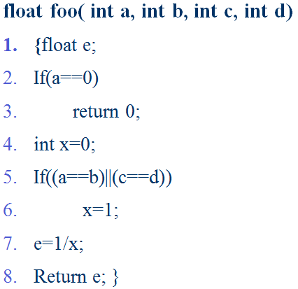
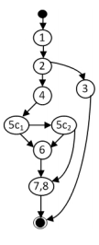
Ví dụ

Slide 14
TC1: 0,1,2,3 ➔kq: 0
TC2: 1,1,2,4 ➔ kq: 1

Slide 15
Phủ cấp 2: kiểm thử sao cho các điểm quyết định đều thực hiện ít nhất 1 lần cho 2 trường hợp TRUE, FALSE. Ta gọi mức kiểm thử này là phủ nhánh, phủ các nhánh đảm bảo phủ các lệnh

Slide 16
Đk True False
a==0 TC1: 0,1,2,3 TC2:1,1,2,3
a==b TC2:1,1,2,3 TC3: 1,2,1,2

Slide 17
TC1: 0,1,2,3 ➔kq: 0
TC2: 1,1,2,4 ➔ kq: 1
TC3: 1,2,1,2 ➔ lỗi chia 0

Slide 18
Phủ cấp 3: Kiểm thử sao cho điều kiện con của điểm quyết định ít nhất thực hiện 1 lần TRUE, FALSE. Ta gọi mức kiểm thử này là phủ điều kiện con

Slide 19
Đk True False
a==0 TC1: 0,1,2,3 TC2:1,1,2,3
a==b TC2:1,1,2,3 TC3: 1,2,1,2
c==d TC4: 1,2,1,1 TC3:

Slide 20
ĐỒ THỊ LUỒNG ĐIỀU KHIỂN

Slide 21
Khái niệm
Là một đồ thị có hướng biểu diễn một chương trình, trong đó:
Mỗi nút (đỉnh): biểu diễn một lệnh tuần tự hoặc khối lệnh tuần tự.

Slide 22
Các cung: tương ứng với các quyết định luồng điều khiển đi ra từ một nút cấu trúc lựa chọn hay lệnh rẽ nhánh. Một cung cần phải kết thúc tại một đỉnh, cho dù đỉnh đó không biểu diễn cho một lệnh thủ tục nào.
Một đỉnh vào và một đỉnh ra được thêm vào đồ thị để biểu diễn cho điểm vào ra tương ứng của chương trình

Slide 24
Ví dụ 1
if(a == 0)
if(b == 0)
printf(”Vo so nghiem”;
else printf(”Vo nghiem”;
else printf(”x =”,-b/a;

Slide 25
n₀
a
a =0
a !=0
b
e
nghiệm
b =0
b !=0
Vô số nghiệm
Vô nghiệm
c
d
n_{e}

Slide 26
Lộ trình/đường đi (Path)
Là đường đi xuất phát từ đỉnh vào đi qua các đỉnh và cung khác và kết thúc tại đỉnh ra.
Trong ví dụ1 đồ thị luồng điều khiển có
[n₀, a, b, c ,n_{e}]: là một lộ trình
[a, b, c, n_{e}]: không phải là lộ trình

Slide 27
Biểu thức các lộ trình
Đơn giản hóa biểu thức đường đi như sau:
G1 = n₀ (a b c + a b d + a e) n_{e}

Slide 28
Có 3 dạng đồ thị luồng điều khiển và biểu thức lộ trình:
a
a
a
b
c
b
b
d
c
d
Dạng tuần tự: ab
Dạng tuần rẽ nhánh: a(c+b)d
Dạng lặp: a(bc)*d

Slide 29
Các tiêu chuẩn bao phủ
Phủ tất cả các lệnh (đỉnh).
Phủ tất các các quyết định (cung).
Phủ tất cả các điều kiện.
Phủ tất cả các lộ trình.

Slide 30
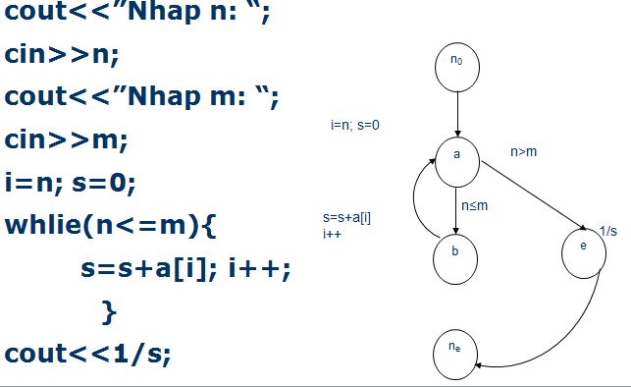
Ví dụ 2

Slide 31
Tập dữ liệu thử bao phủ các cung của đồ thị luồng điều khiển là: a[0]= 1, a[1]=2, a[2]=3, n =1, m=2.
Tuy nhiên lỗi sẽ không được phát hiện trong trường hợp n>m nghĩa là s= 0, => 1/s (1/0) => lỗi.

Slide 32
Tóm tắt
Hiểu được kiểm thử hộp trắng
Nắm vững các phủ cấp 1, phủ cấp 2 và phủ cấp 3
Vẽ được đồ thị điều khiển và tìm được các lộ trình trên đồ thị

Slide 33
Câu hỏi ôn tập
Cho đoạn chương trình sau:
Void tich(int n){
if(n<=0) n=-n;
if(n%2==0) n=n/2;
else n=3*n +1;}
Hãy vẽ đồ thị luồng điều khiển. Xác định các tập dữ liệu thử để Phủ tất cả các lộ trình.

Slide 34
Bài tập thực hành
Bài thực hành số 6.1
Bài thực hành số 6.2
Bài thực hành số 6.3

Slide 35

Câu hỏi và thảo luận

